Slide 1
О городах России.
Города Московской области
Возрастная группа: 1-4 классы

Slide 2
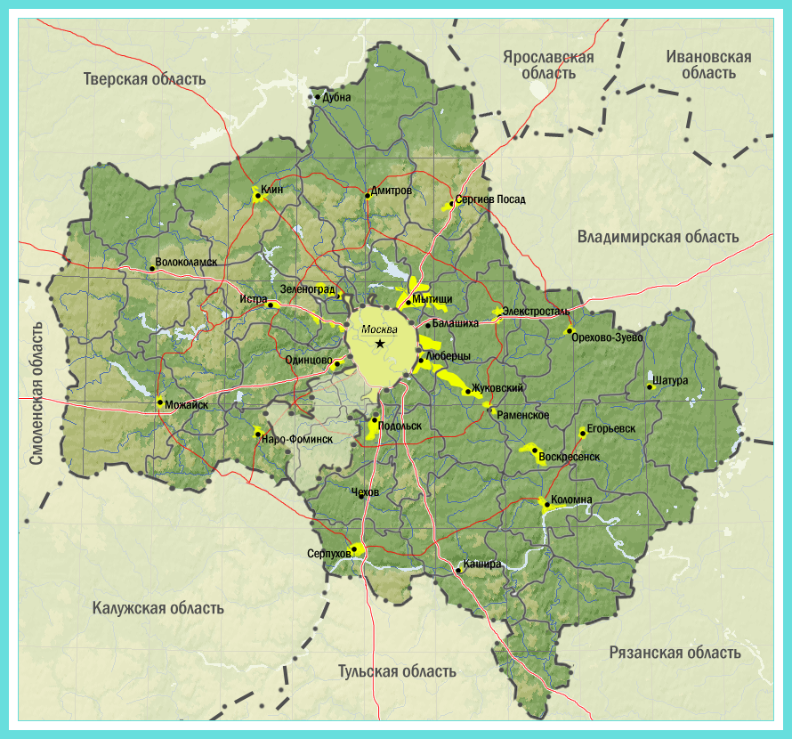
Путешествие по городам Подмосковья
В нашем светлом Подмосковье
Как моря, шумят леса.
И глядят на нас с любовью
Луговых цветов глаза.
Хоровод берез на взгорье;
Древний город над рекой,
Никогда мы, Подмосковье,
Не расстанемся с тобой!

Slide 3
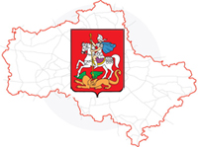
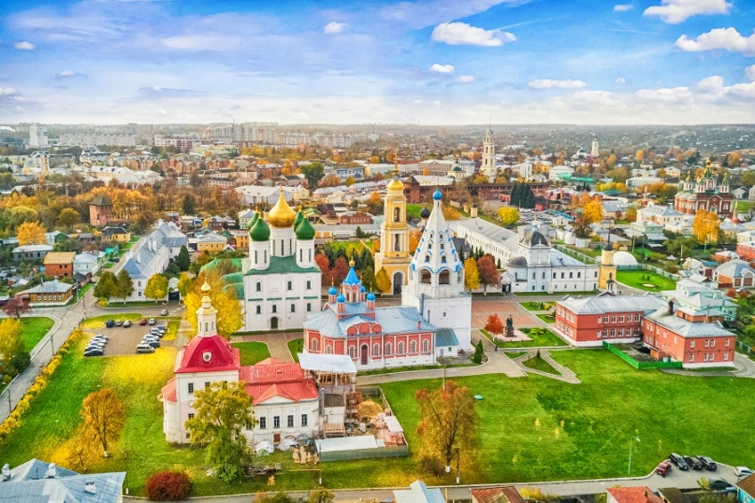
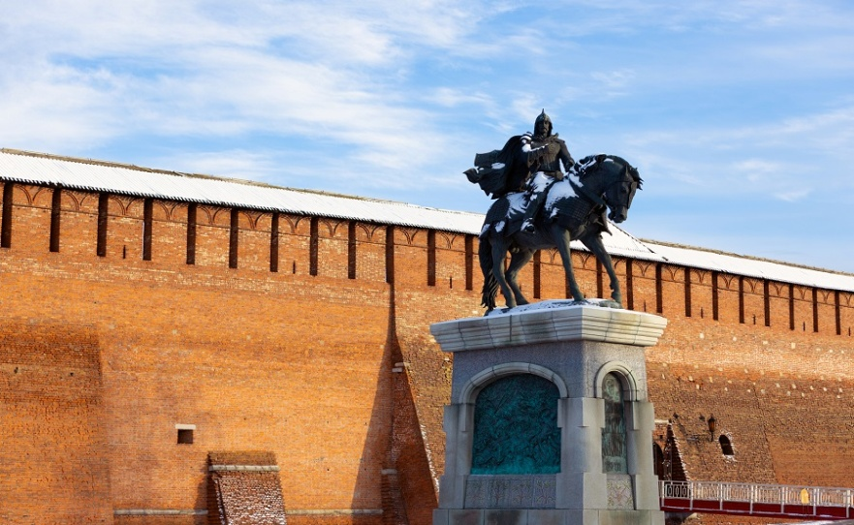
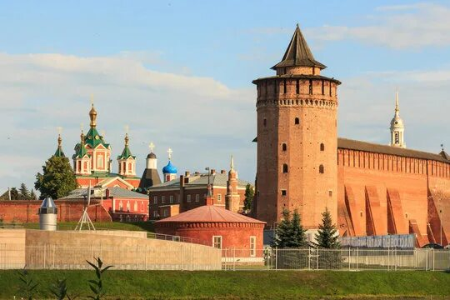
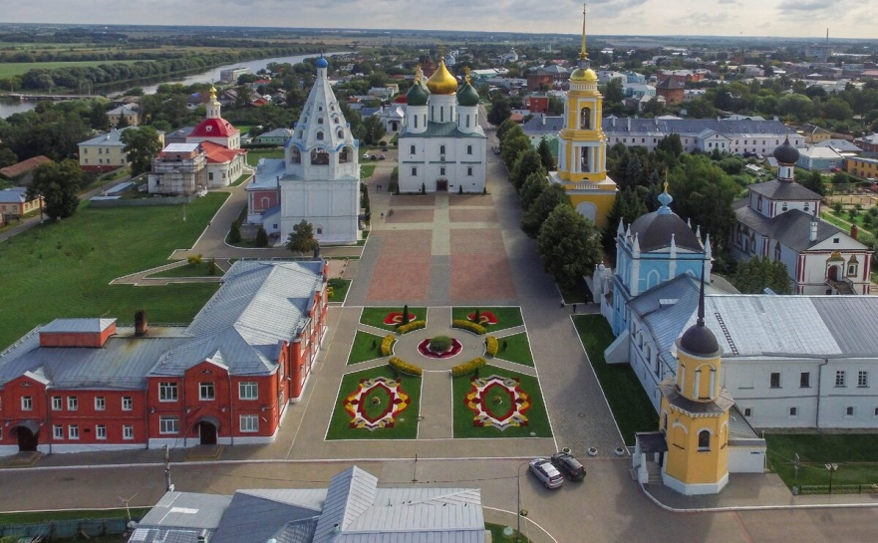
Коломна
Первое упоминание в летописи – 1177 год.
Один из самых богатых городов на достопримечательности в Подмосковье.
Большое количество древних храмов и интересных музеев: несколько десятков крупных культурно-исторических объектов и много других.
Коломну называют столицей православия и духовным центром Руси.
Богатое историческое прошлое как оборонительный центр русских земель, где собирал войско Дмитрий Донской перед Куликовской битвой.

Slide 4
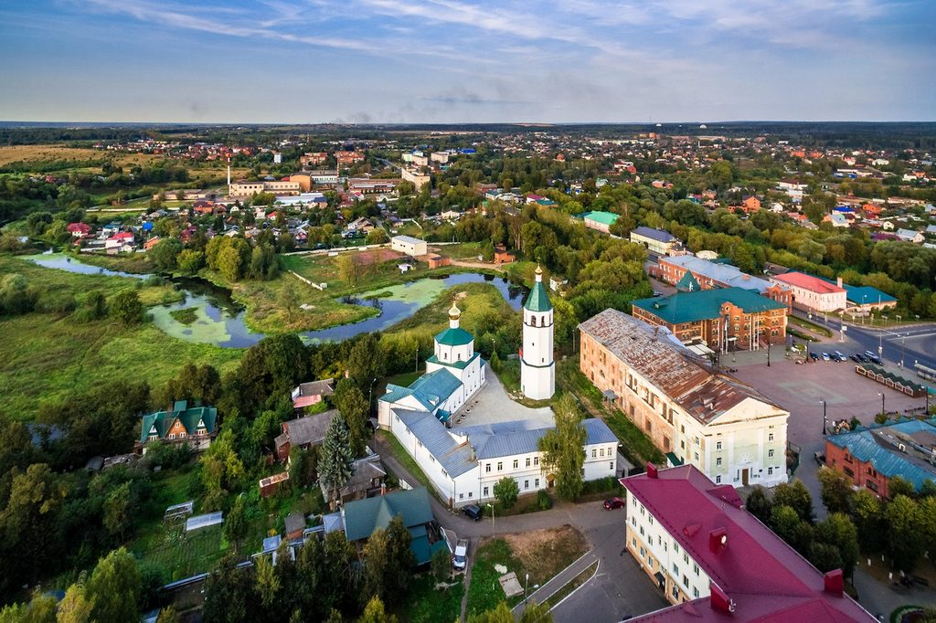
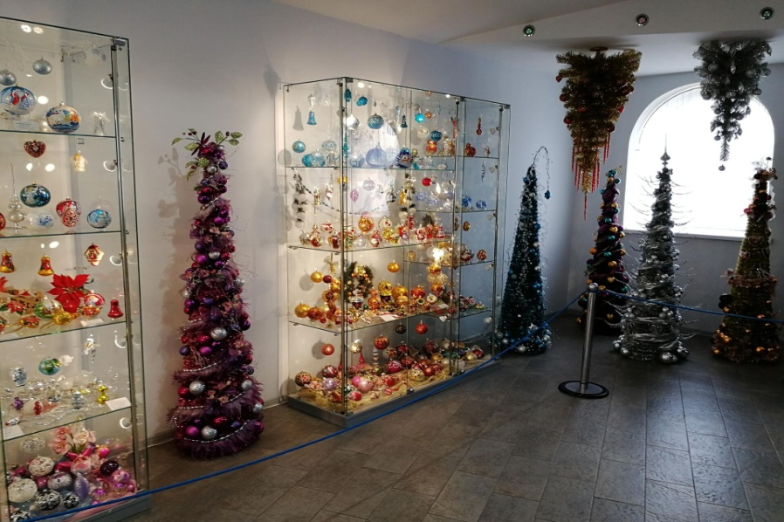
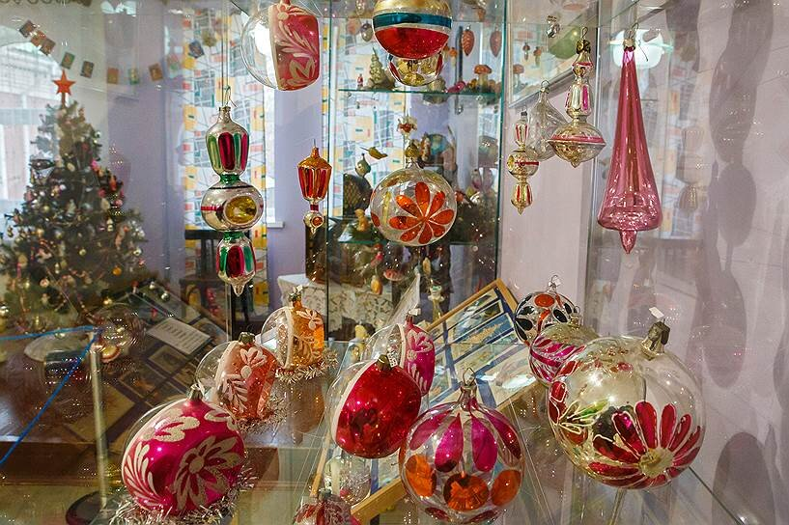
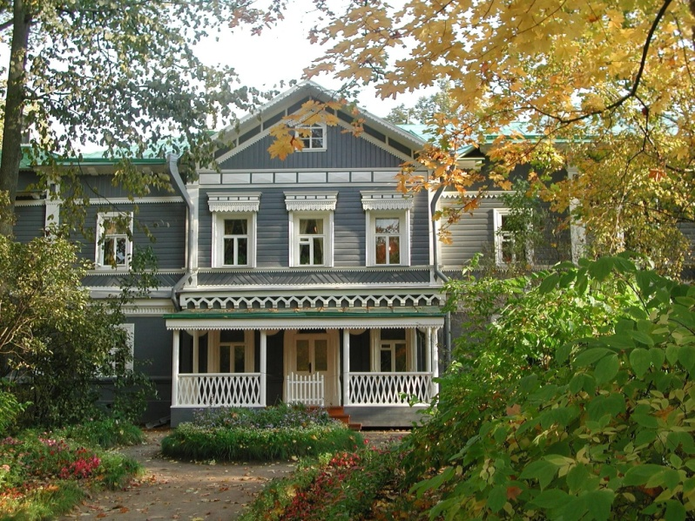
Клин
Первое упоминание в летописи – 1317 год.
Основные достопримечательности:
Единственный в России музей ёлочной игрушки «Клинское подворье»
Музей-заповедник П.И. Чайковского

Slide 5
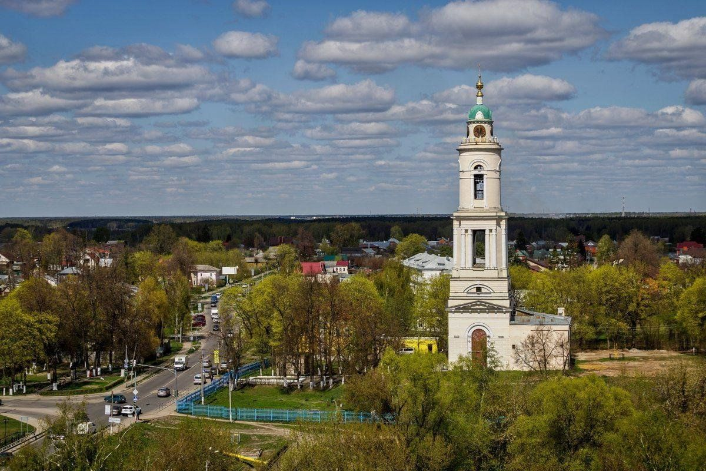
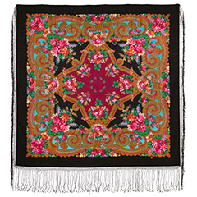
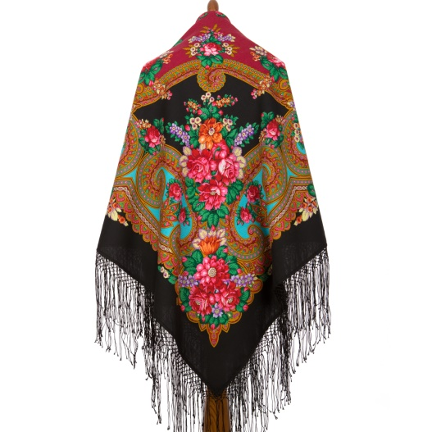
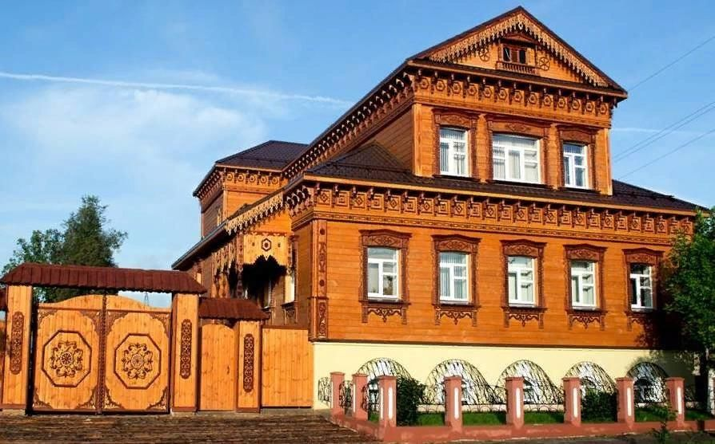
Павловский Посад
Первое упоминание в летописи – 1339 год.
Основные достопримечательности:
Музей истории русского платка и шали
Музейно-выставочный комплекс «Княжий Двор»

Slide 6
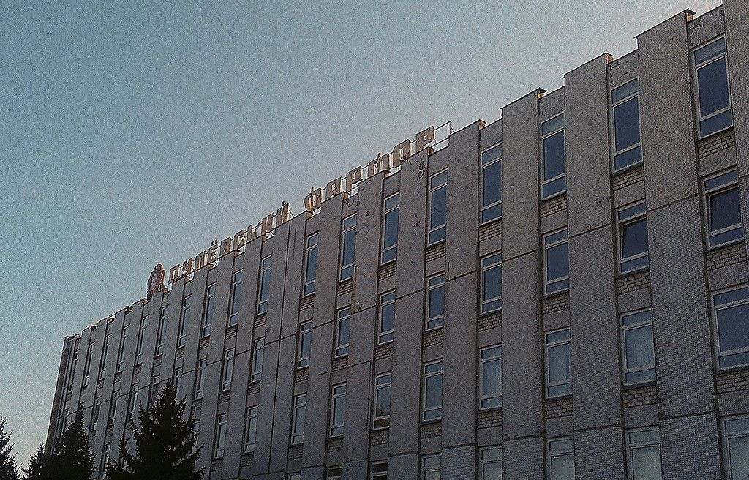
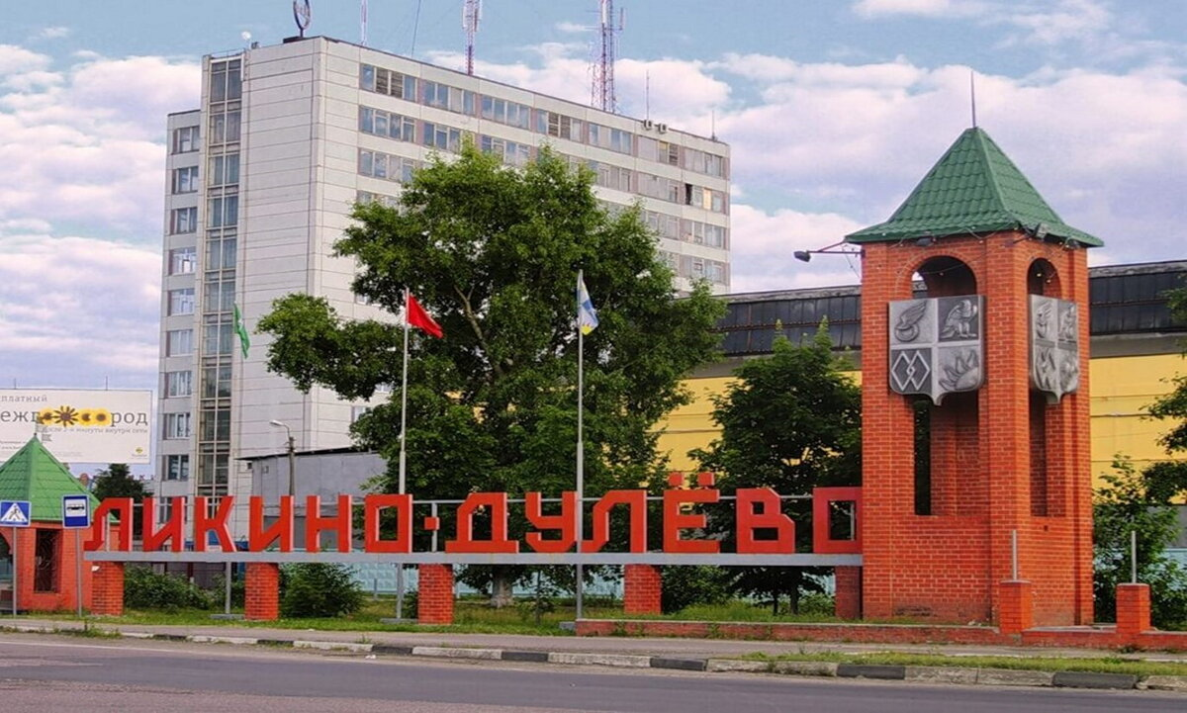
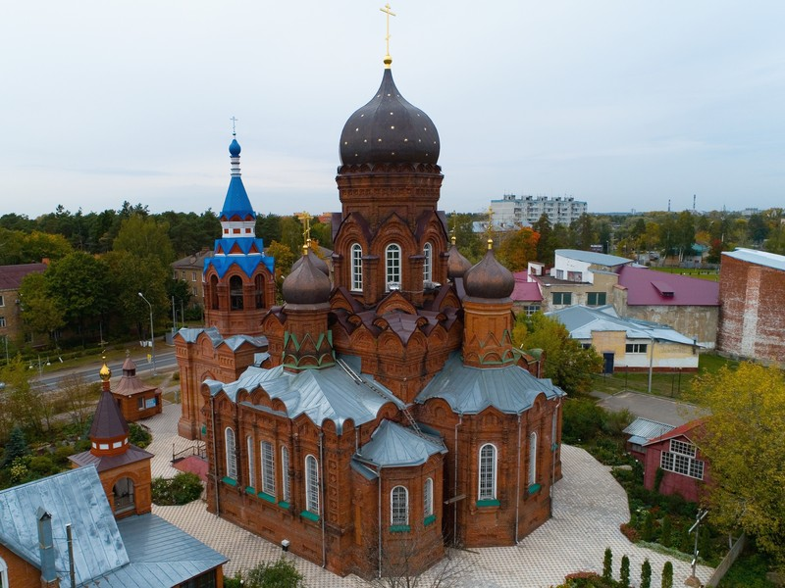
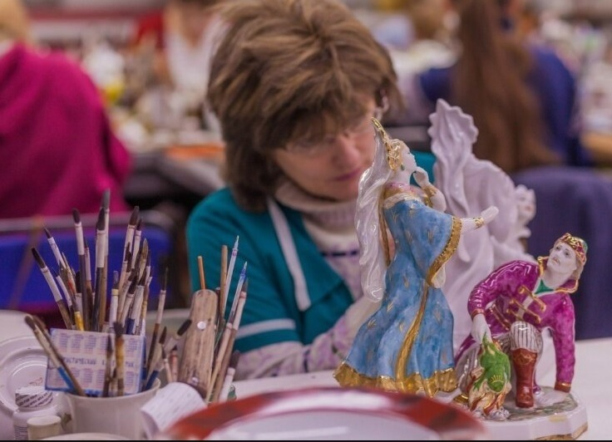
Ликино-Дулёво
Появление деревень Ликино и Дулёво связывают со временами Ивана Грозного
Основные достопримечательности:
Дулёвский фарфоровый завод

Slide 7
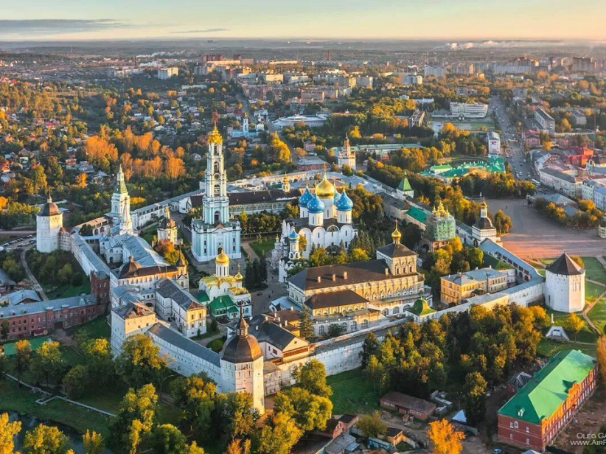
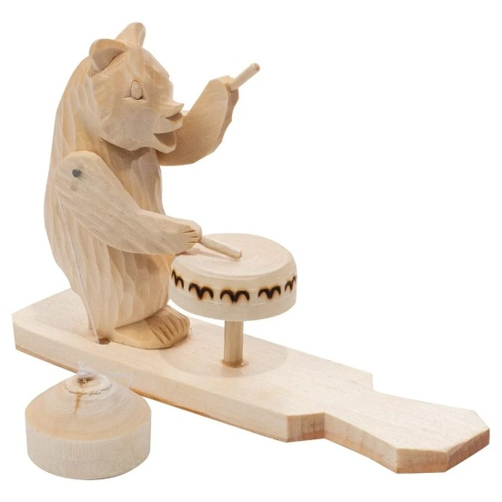
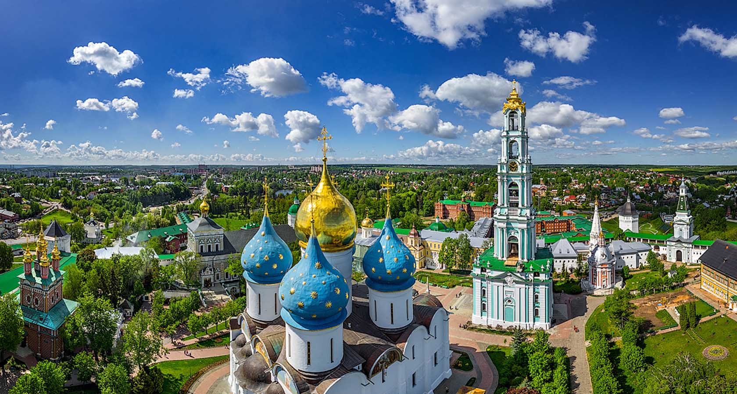
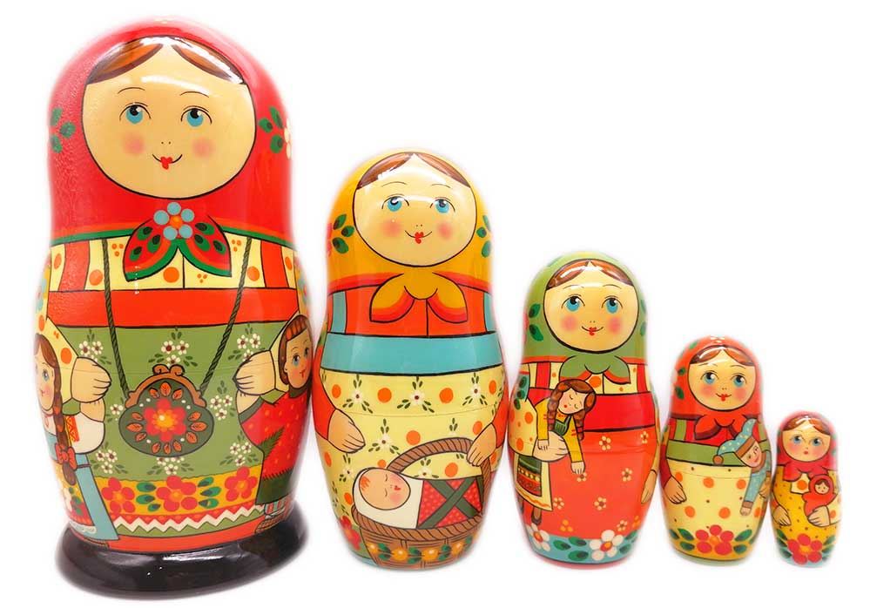
Сергиев Посад
Первое упоминание – 1337 год.
Важная роль в политической жизни Московского государства и приобретение славы духовного центра Руси
Основные достопримечательности:
Троице-Сергиева Лавра
Богородская игрушка, Сергиево-посадская матрёшка

Slide 8

Отвечаем на вопросы
В каком городе находится единственный в России музей елочной игрушки?
В каком городе находится крупнейшее предприятие по производству фарфора?
Какой крупный народный промысел был сформирован в Сергиевом Посаде?

